Slide 1

第六章 免疫细胞膜分子
白细胞分化抗原和粘附分子

Slide 2
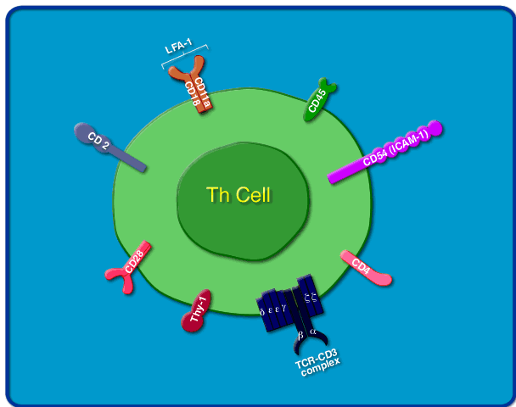

Slide 3
Contents
白细胞分化抗原
1
3
2
粘 附 分 子
3
其 它 免 疫 细 胞 膜 分 子
3

Slide 4
§1 白细胞分化抗原
一、概 述
二、参与T细胞抗原识别与活化的CD分子
三、参与B细胞识别Ag及活化的CD分子

Slide 5
一、概 述
分化群
概 念
研究目的
分 布
生物学意义
成 分

Slide 6
一、概 述
（一）白细胞分化抗原的概念
是指白细胞、血小板、血管内皮细胞等在分化发育不同阶段以及活化过程中，出现或消失的细胞抗原（细胞表面标志）
（二）分布
很广，白细胞、胸腺细胞、骨髓干细胞等细胞膜上。
（三）成分
是细胞膜上的一类蛋白质或糖蛋白。少数是碳水化合物。

Slide 7
一、概 述
（四）生物学意义
1）用于细胞的鉴定和分离。
2）广泛参与细胞的生长、成熟、分化、发育、激活。
（五）研究目的
有助于在分子水平认识免疫应答的本质，对疾病的诊断、预防、治疗和机制探讨具有重要意义。白细胞分化抗原不仅参与识别、捕捉抗原、免疫细胞与抗原、免疫分子间的相互作用，还能介导免疫细胞间、免疫细胞与基质间的黏附作用，在免疫应答的识别、活化及效应阶段均发挥重要作用。

Slide 8
一、概 述
（六）分化群
八十年代，应用以McAb鉴定为主的聚类分析法，将来自不同实验室的McAb所识别的同一分化抗原归为一个分化群（cluster of differentiation CD），并以此代替以往命名。用CDAb检测的Ag，称为CDAg。
CD后的序号代表一个或一类分化抗原分子。
1996年，在日本神户召开的第6次白细胞分型国际会议上，共确定了339种CD分子群，以及为数众多的亚群。
如：CD₁ 分：CD _{1a、}CD_{1b、}CD_{1C}三种。

Slide 9
二、参与T细胞抗原识别与活化的CD分子
T细胞 产生多种CKs，执行细胞免疫功能。
如：TCR识别、捕捉由APC提呈的Ag，并由CD₃将活化信号传入胞内，借助CD₄/CD₈、MHC-I 类/II 类的作用，在B₇-CD₂₈帮助下完成激活过程。
此外，T表面膜分子主要通过配体—受体结合，介导T-B、T-APC或靶细胞之间的相互作用，这种细胞间黏附作用，对T细胞执行免疫功能具有重要作用。
抗原
膜表面多种辅助分子

Slide 10
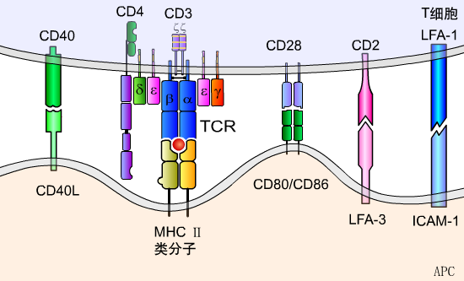
二、参与T细胞抗原识别与活化的CD分子

Slide 11
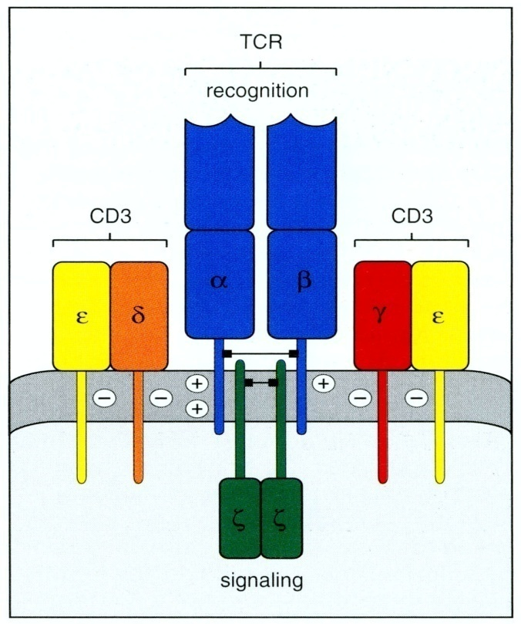
二、参与T细胞抗原识别与活化的CD分子
（一）TCR-CD₃复合体
是成熟T细胞的特征性标志，TCR可特异性识别MHC-Ag肽复合物，CD₃可将TCR双识别信号传入T细胞内，引起细胞活化、增生
结构：胞外段、跨膜段、胞内段
功能区：V区、C区

Slide 12
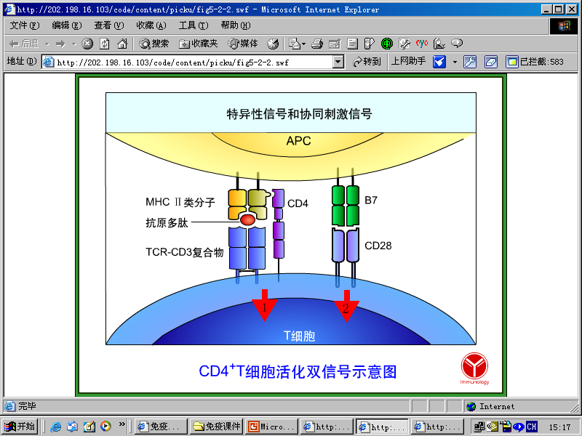
二、参与T细胞抗原识别与活化的CD分子
  （二）CD4
分布于胸腺细胞和成熟TH细胞，也存在于巨噬细胞、脑细胞。 功能：
1）作为TH与APC之间的黏附分子， CD4/MHC-II类。
2）信号转导作用：细胞内传导。

Slide 13
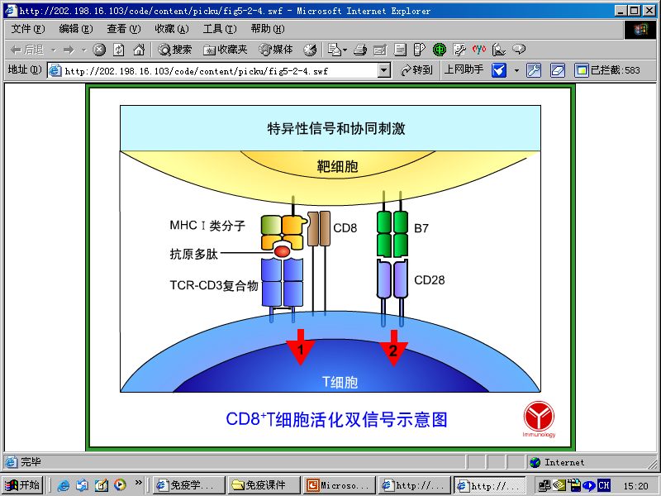
二、参与T细胞抗原识别与活化的CD分子
  （三）CD8
分布于部分T细胞、胸腺细胞和NK细胞表面。通常作为判别T细胞的表面标志。
功能：
1）介导细胞间黏附作用：CD8与MHC-I类结合，激活CTL。
2）信号传导：CD8-MHC-I 结合，启动T细胞免疫应答。

Slide 14
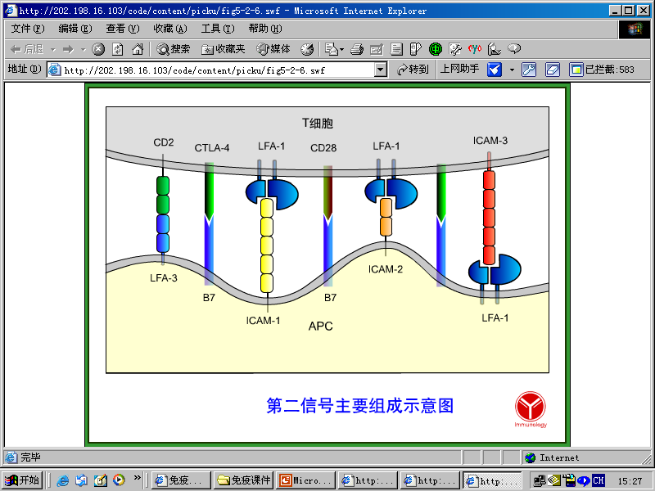
二、参与T细胞抗原识别与活化的CD分子
  （四）B7-CD28/CTLA-4
1、特征：
B7包括B7-1（CD80）、B7-2（CD86）和B7-3。
B7的配体为CD28/CTLA-4（CD152）
  2、功能： 协同刺激作用
  B7-CD28/CTLA-4
  APC CD₄T细胞激活。
  也参与CD₈⁺CTL的细胞毒效应。

Slide 15
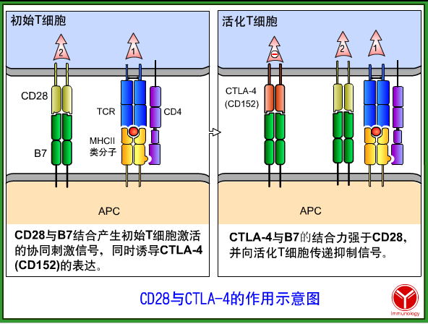

Slide 16
二、参与T细胞抗原识别与活化的CD分子
（五）CD2--CD58
1、CD2：也称绵羊红细胞（SRBC）受体，淋巴细胞功能相关抗原-2（LFA-2），是T细胞特征性表面标记。
2、CD58：也称LFA-3，属于Ig超家属，是存在于人红细胞和绵羊红细胞上的CD2天然配体，介导形成玫瑰花环。
3、CD2-CD58的生物学功能：
1）粘附作用
介导T细胞与其它免疫细胞间的黏附作用，从而参与T细胞多种功能。如：CTL产生IL-2
2）T细胞旁路激活途径
不经TCR-CD3复合体，不需要巨噬 细胞参与，不依赖 IL-1，为抗原非特异性。

Slide 17
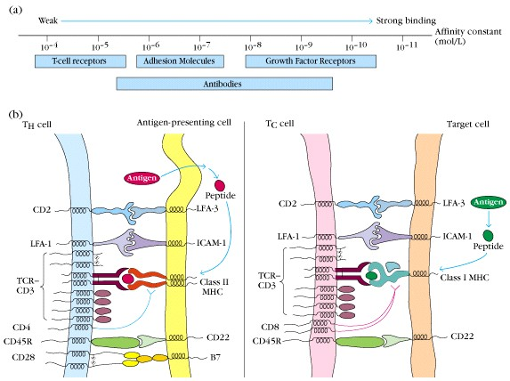

Slide 18
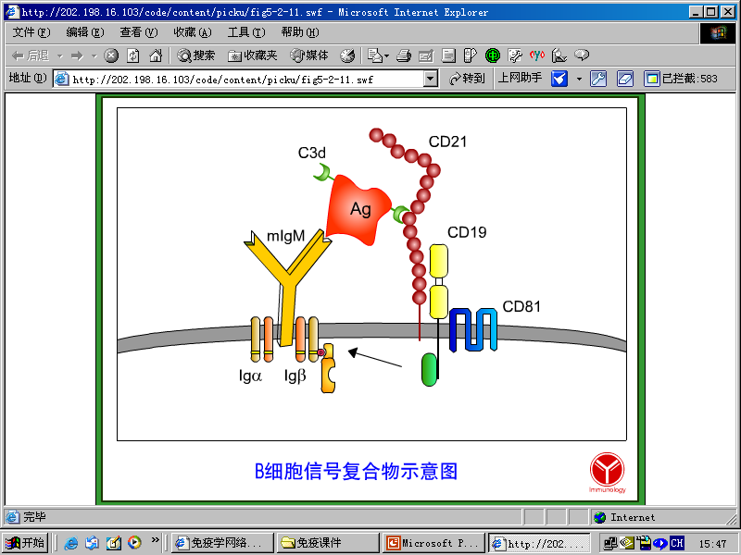
三、参与B细胞识别Ag及活化的CD分子
BCR与Ag------------起始信号
B细胞
其表面辅助分子与相应配体------协同刺激信号
活化、增生、分化
→浆细胞 → Ab。

Slide 19
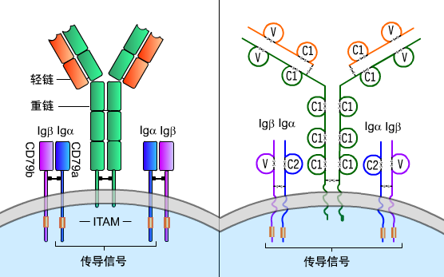
三、参与B细胞识别Ag及活化的CD分子
（一）B细胞抗原受体（BCR、SmIg）
是B细胞特异性应答的关键分子。BCR特异性识别并结合抗原。
BCR也有两种辅助成分即：Ig-α（CD79a）和Ig-β（CD79b）。
通过非共价键成为：BCR-Igα/Igβ复合体。

Slide 20
三、参与B细胞识别Ag及活化的CD分子
（二）CD19/CD21/CD81
CD19分布于除浆细胞外不同分化阶段的B细胞与DC细胞。
CD21：CR2，C3dR、EB病毒的受体，仅表达于静止的成熟的B细胞表面，B细胞一旦活化即消失。是 B细胞的重要标志。
CD81：分布于多种血细胞表面，是丙型
肝炎病毒（HCV）的受体。
功能：
CD19/CD21/CD81复合物是B细胞活化的
共受体，可启动B细胞跨膜信号转导，
促进B细胞活化。

Slide 21
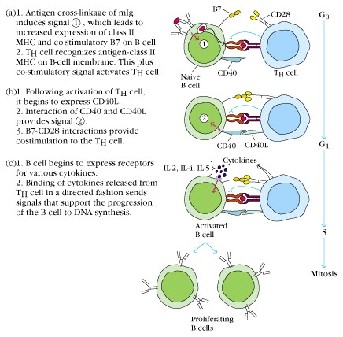
三、参与B细胞识别Ag及活化的CD分子
  （三）CD40与CD40L
CD40主要表达在B细胞、单核细胞、树突状细胞表面。
功能：B细胞活化，Ig 产生，记忆B细胞分化，参与介导TH和B细胞相互作用。
CD40L：属TNF家族，表达于活化CD4T细胞、肥大细胞表面。
CD40和CD40L提供B细胞活化所需的协同刺激信号。

Slide 22
§2 粘 附 分 子
1
粘 附 分 子
2
分 类
3
特 性
4
粘 附 分 子 的 功 能

Slide 23
§2 粘 附 分 子
（一）粘附分子
是一类介导细胞与细胞、细胞与细胞外基质（ECM）间粘附作用的膜表面糖蛋白。
在胚胎的发育和分化、正常组织结构的维持、炎症与免疫应答、伤口修复、凝血与血栓形成等均具有重要作用。

Slide 24

§2 粘 附 分 子
（二）分类
1、整合素家族
5、其他粘附分子
2、免疫球蛋白超家族
分 类
4、钙粘蛋白家族
3、选择素家族

Slide 25
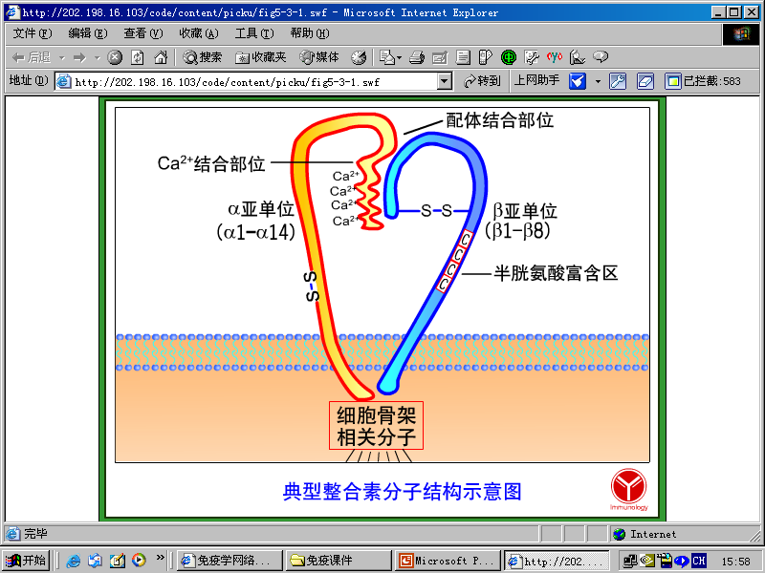
1、整合素家族
§2 粘 附 分 子
整合素家族最初是因此类粘附分子主要介导细胞与细胞外基质的粘附，使细胞得以附着而形成整体而得名。

Slide 26
选择素表达于白细胞、活化的内皮细胞、血小板及某些肿瘤细胞表面，可在血流状态下介导白细胞与血管内皮间的起始粘附，此过程的特征为白细胞与血管内皮细胞附着和从血管内皮上脱落相互交替，故又称之为滚动。选择素与配体结合可参与炎症发生、淋巴细胞归巢、凝血及肿瘤转移等。

Slide 27
主要介导细胞与基质的粘附，以及白细胞与血管内皮细胞粘附。

Slide 28
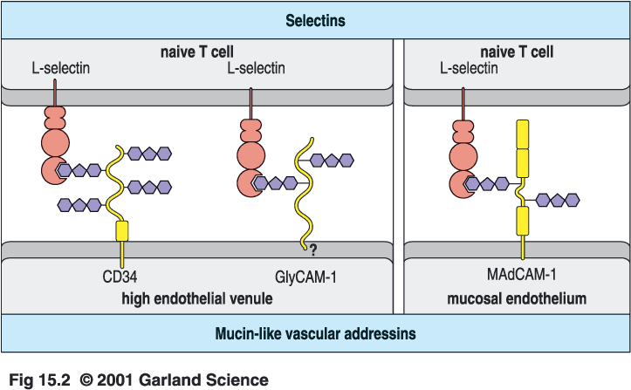
2、选择素家族的配体：主要为寡糖基团，存在于白细胞膜糖脂和糖蛋白中，是选择素P和E识别的主要结构。而CD34等是选择素L的配体，主要分布于某些淋巴结的内皮细胞表面。

Slide 29
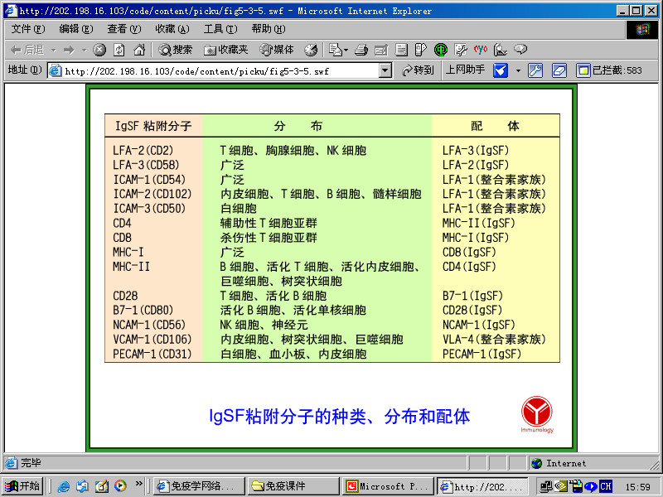
2、免疫球蛋白超家族
§2 粘 附 分 子
免疫系统以及神经系统和其它生物学系统中，许多参与抗原识别或细胞间相互作用的分子，具有与Ig相似的结构特征，即具有1个或多个Ig样结构域。这些种类繁多、分布广泛、识别功能多样的分子称之为免疫球蛋白超家族。

Slide 30
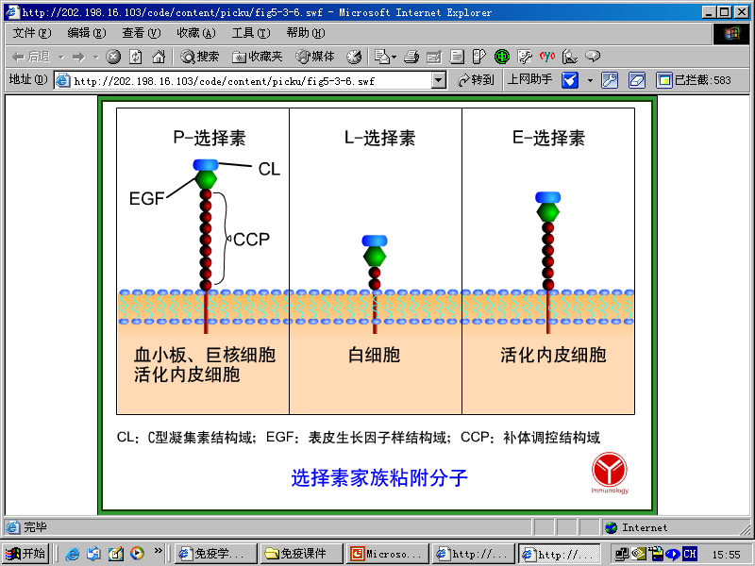
3、选择素家族
§2 粘 附 分 子
选择素家族最初被称为外源凝集素细胞粘附分子家族

Slide 31
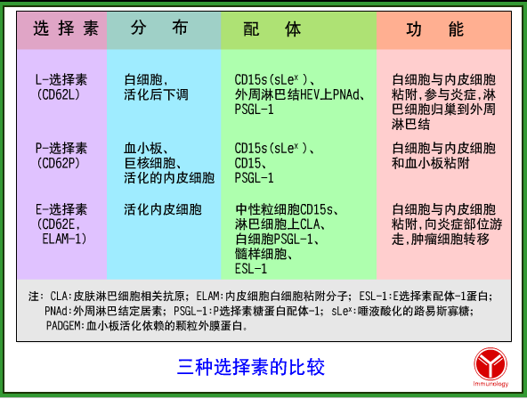

Slide 32
4、钙粘蛋白家族
§2 粘 附 分 子
钙粘蛋白是一类钙离子依赖的粘附分子家族。钙粘蛋白在维持实体组织的形成以及在生长发育过程中细胞选择性的相互聚集、重排有重要作用。

Slide 33
5、其他粘附分子
§2 粘 附 分 子
除上述粘附分子的几个家族外，还有许多其它未归类的粘附分子，包括CD44、CD36、外周淋巴结地址素（PNAd）和皮肤淋巴细胞相关抗原（CLA）等。

Slide 34
§2 粘 附 分 子
（三）特性
1、受体与配体的结合是可逆性，也非高度特异性，同一粘附分子可与不同配体结合，与抗原--抗体结合不同。
2、同一种属不同个体的同类粘附分子基本相同，无多态性。
3、同一细胞表面可表达多种不同类型粘附分子。
4、粘附分子的作用往往通过多对受体--配体共同完成。
5、同一粘附分子，在不同细胞表面其功能不一。

Slide 35
（四） 粘附分子的功能
§2 粘 附 分 子
粘附分子参与机体多种重要的生理功能和病理过程，主要有免疫细胞识别中的辅助受体和辅助活化信号、炎症过程中白细胞与血管内皮细胞粘附和淋巴细胞归巢等。
淋巴细胞活化的辅助信号分子
介导白细胞与血管内皮细胞粘附
介导淋巴细胞归巢

Slide 36
（一）淋巴细胞活化的辅助信号分子
§2 粘 附 分 子
辅助受体和辅助活化信号是指免疫细胞在接受抗原刺激的同时，还必须有辅助的受体接受辅助活化信号才能被活化。辅助受体的种类很多，在不同的环境中发挥的作用也不相同，最为常见的提供辅助刺激信号的T细胞上粘附分子结合抗原提呈细胞（APC）上相应粘附分子有：CD₄/MHCⅡ类分子、CD₈/MHCⅠ类分子、CD₂₈/CD₈₀及CD₈₆、CD₂/CD₅₈、LFA-1/ICAM-1等。T细胞识别APC细胞提呈的抗原后，如缺乏CD_{80/} CD₈₆提供的辅助刺激信号，则T细胞的应答处于无能状态。

Slide 37
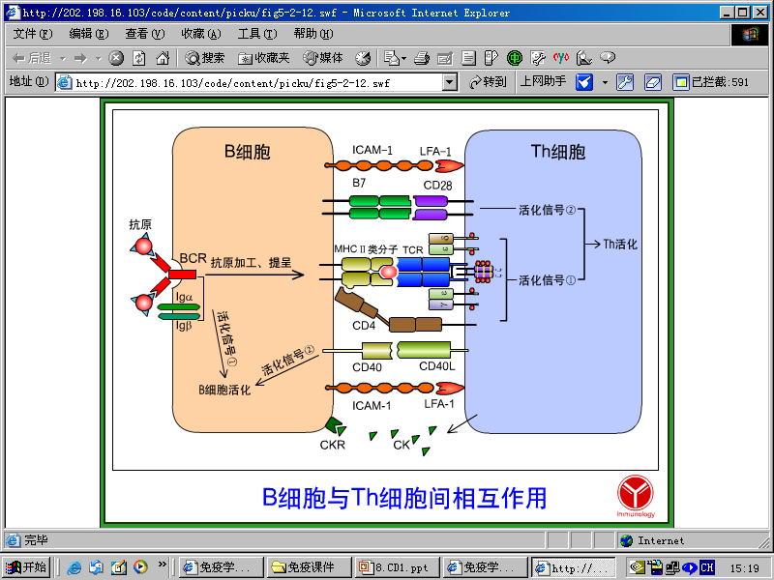

Slide 38
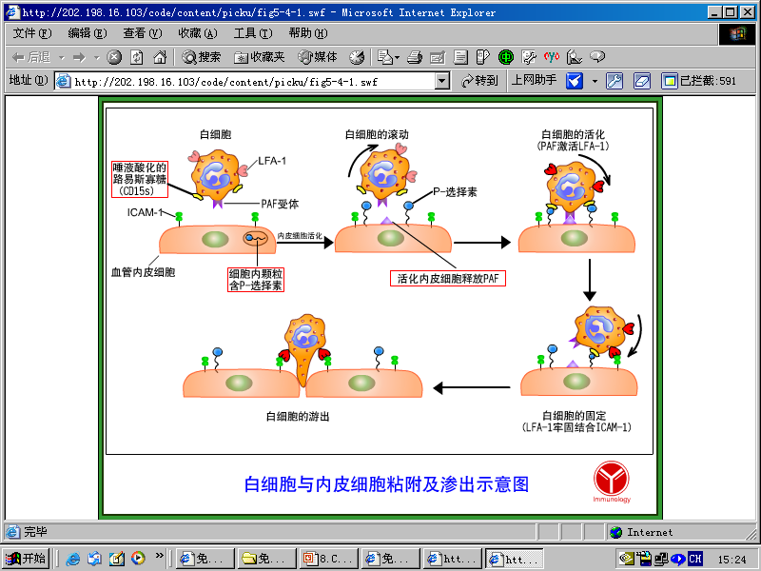
（二）介导白细胞与血管内皮细胞粘附
§2 粘 附 分 子

Slide 39
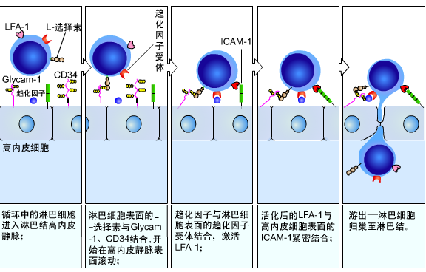
（三）介导淋巴细胞归巢
§2 粘 附 分 子
淋巴细胞归巢是淋巴细胞的定向游动，包括淋巴干细胞向中枢淋巴器官归巢，成熟淋巴细胞向外周淋巴器官归巢，
继而经淋巴管、胸导管进入血液进行淋巴细胞再循环，以及淋巴细胞向炎症部位渗出。

Slide 40
(四）粘附分子其它功能
细胞凋亡(Apoptosis)
  如 FAS(CD95) FASL 和(CD178)的相互作用
  病毒感染
  如 病毒经CD分子感染宿主细胞（HIV-CD4,HCV-CD81)
癌细胞转移
  如CD44（可黏附ECM)的作用
凝血
  如血小板与血管内皮细胞的作用
其它
  如伤口愈合,神经再生（神经细胞粘附分子(NCAM) 等

Slide 41
§3 其它免疫细胞膜分子
六、内分泌激素、神经递质、神经肽受体
一、促有丝分裂原受体
五、补体受体
二、IgFc受体
四、羊红细胞受体
三、CK受体

Slide 42
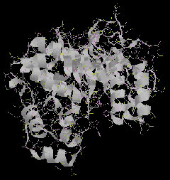
§3 其它免疫细胞膜分子
  一、促有丝分裂原受体
有丝分裂原来自植物的糖蛋白或细菌产物，能与多种细胞膜糖类分子结合（受体）促进细胞活化、诱导分裂。

Slide 43
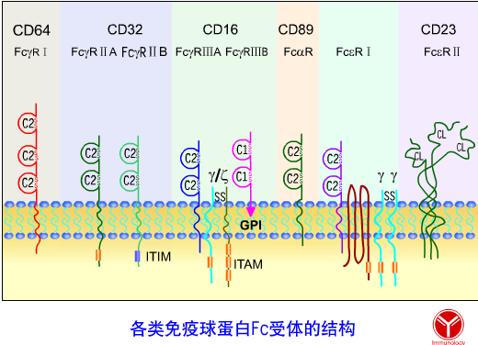
§3 其它免疫细胞膜分子
  二、IgFc受体
体内多种细胞表面可表达IgFc受体，并通过二者结合，参与Ig 的功能。受体是糖蛋白，胞外都有Ig 样功能区，能与IgFc 结合。
功能：
介导Ag识别，吞噬功能，Ag提呈，免疫细胞活化等。

Slide 44
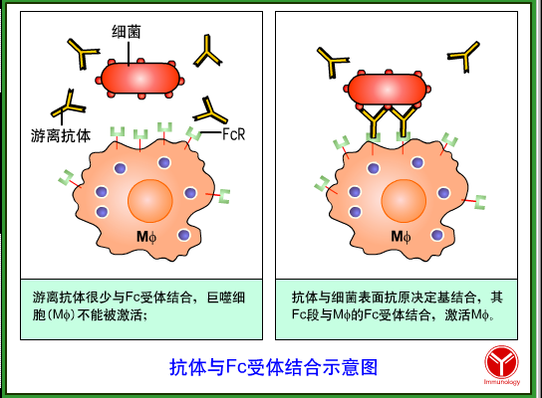

Slide 45
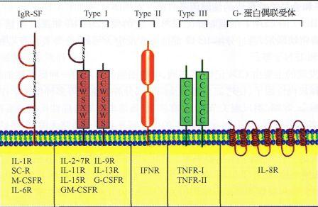
§3 其它免疫细胞膜分子
  三、CK受体
免疫细胞表面表达多种CK受体，参与调节T、B细胞、单核吞噬细胞的生物学功能。

Slide 46
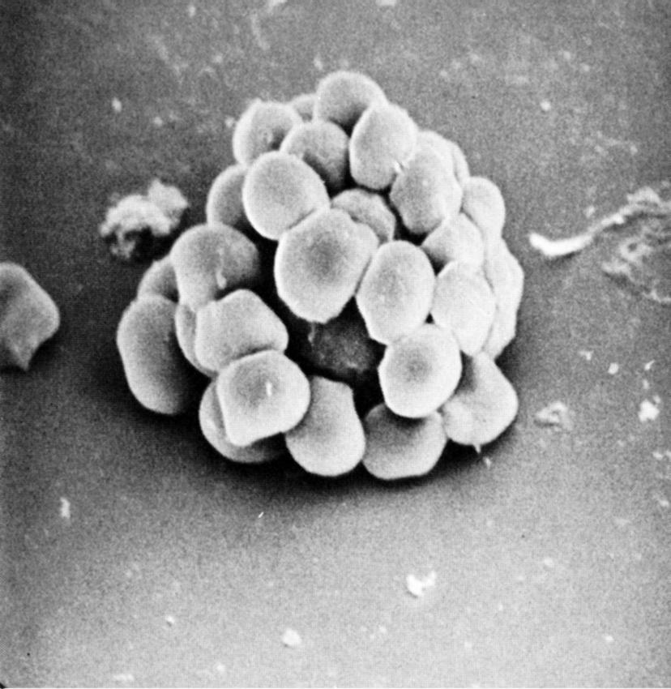
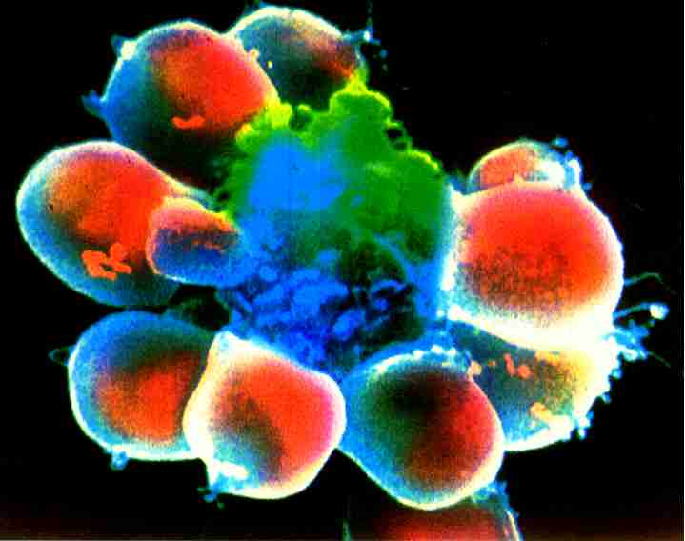
§3 其它免疫细胞膜分子
四、羊红细胞受体
人T细胞表面有能与绵羊红细胞结合的受体 --------E受体。
E受体在体外可与绵羊红细胞表面的配体形成T细胞表面花环（E花环）。用以检测人外周血T细胞的相对百分数。

Slide 47
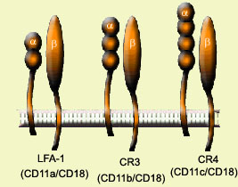
§3 其它免疫细胞膜分子
  五、补体受体
  六、内分泌激素、神经递质、神经肽受体
补体受体

Slide 48
CD、黏附分子及其单克隆抗体的临床应用
阐明发病机制
在疾病诊断中的应用
在疾病预防和治疗中的应用

Slide 49
V
ss
阐明发病机制
1.CD4---HIV
ss
C2
V
ss
C2

Slide 50
在疾病诊断中的应用
1.如检测外周血中CD4/CD8比值，或CD4阳性细胞绝对数，对于辅助诊断和判断病情有重要参考价值。
2.用CD单抗可进行白血病和淋巴瘤等的常规免疫学分型。（免疫荧光技术、流式细胞术等）

Slide 51
在疾病预防和治疗中的应用
1.抗CD3—预防移植排斥反应
2.抗CD20—治疗来源与B细胞的非霍奇金淋巴瘤。

Slide 52
思 考 题
免疫细胞膜分子在细胞增殖、分化、活化中起到什么样的作用？

